Slide 1



Участники регионального этапа Всероссийского конкурса
«Учитель года России» в 2021 году

Slide 2

УЧИТЕЛЯ НАЧАЛЬНЫХ КЛАССОВ

Slide 3
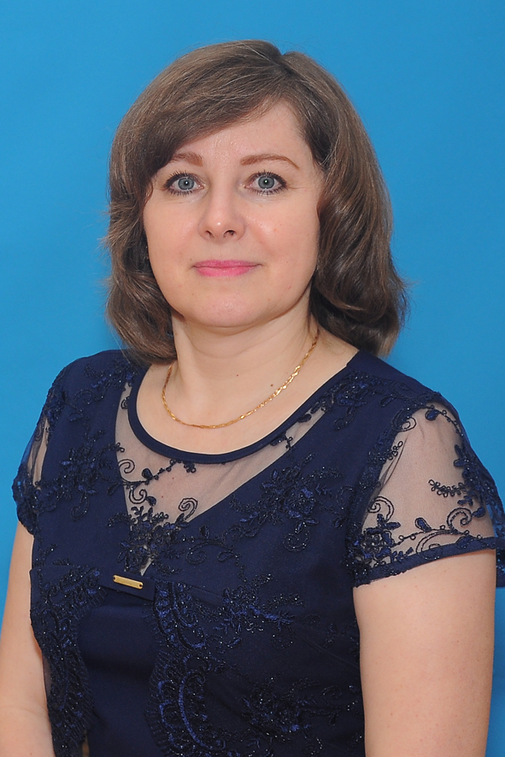
Глуховская
Татьяна Петровна,
учитель начальных классов,
МБОУ «Сещинская СОШ
им. К.Я. Поварова»

Slide 4
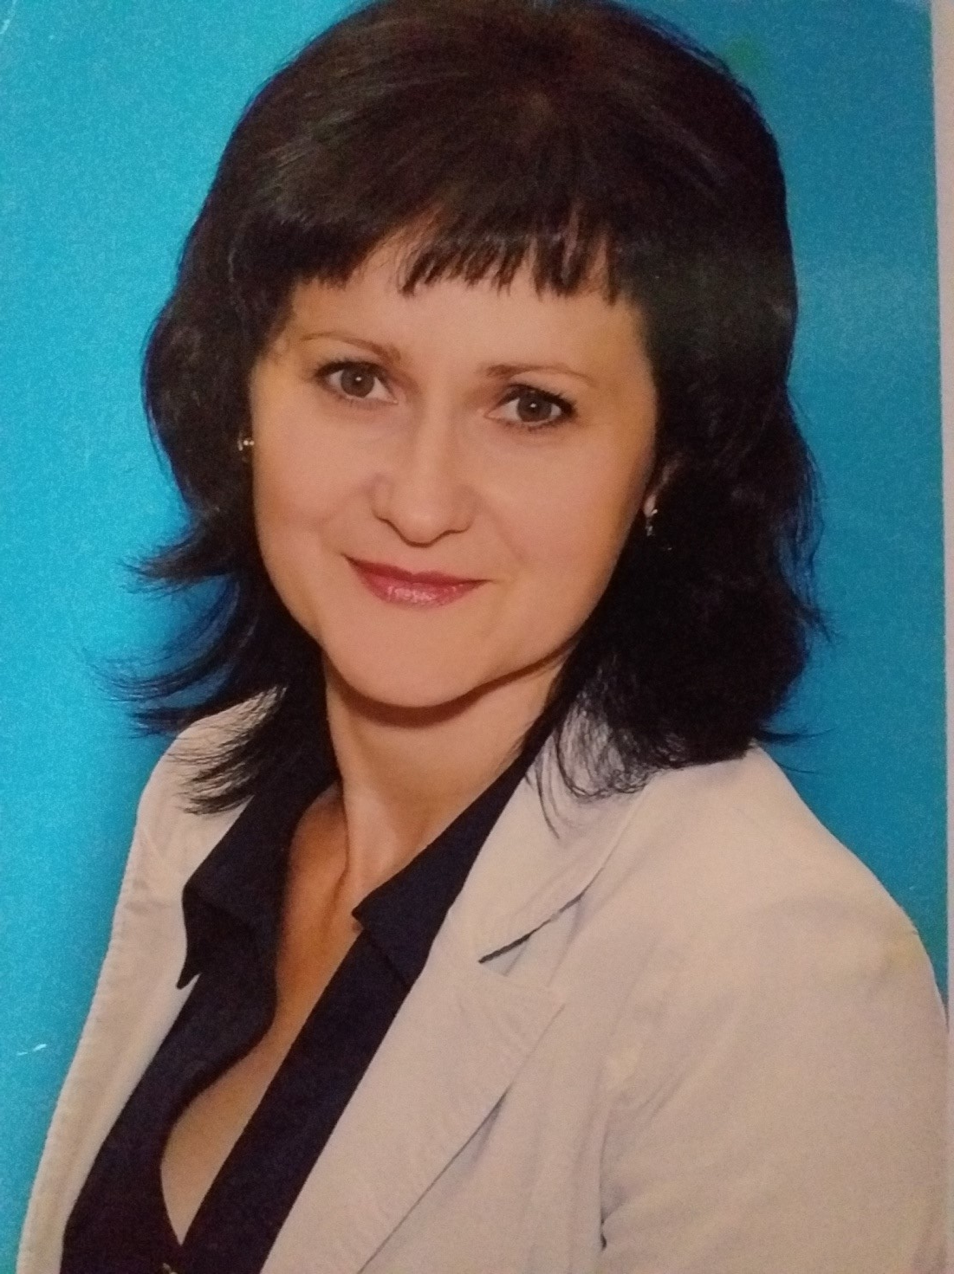
Туркова
Надежда Владимировна,
учитель начальных классов, МБОУ «Клетнянская СОШ №2 им. Героя Советского Союза Н.В.Можаева»

Slide 5
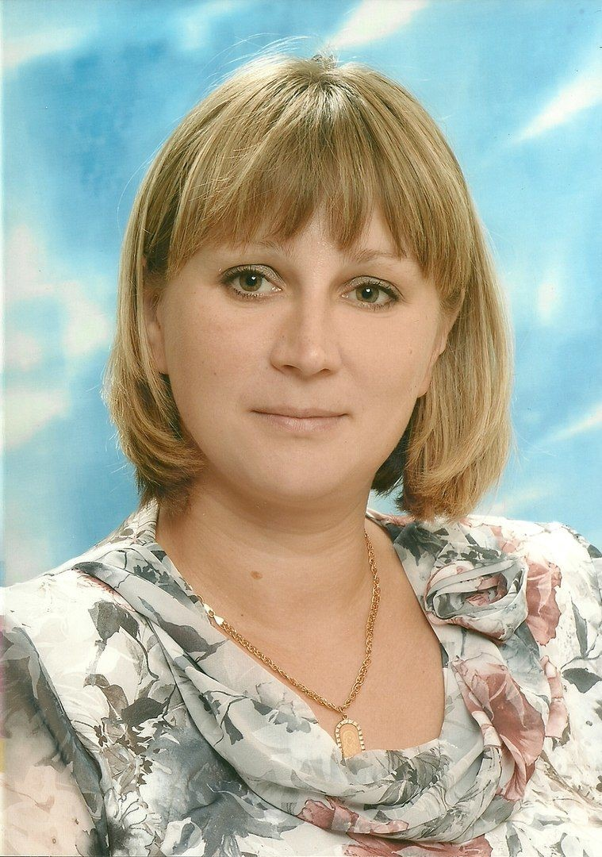
Симонина
Наталья Викторовна,
учитель начальных классов, МБОУ «Гимназия № 1» п.Навля

Slide 6
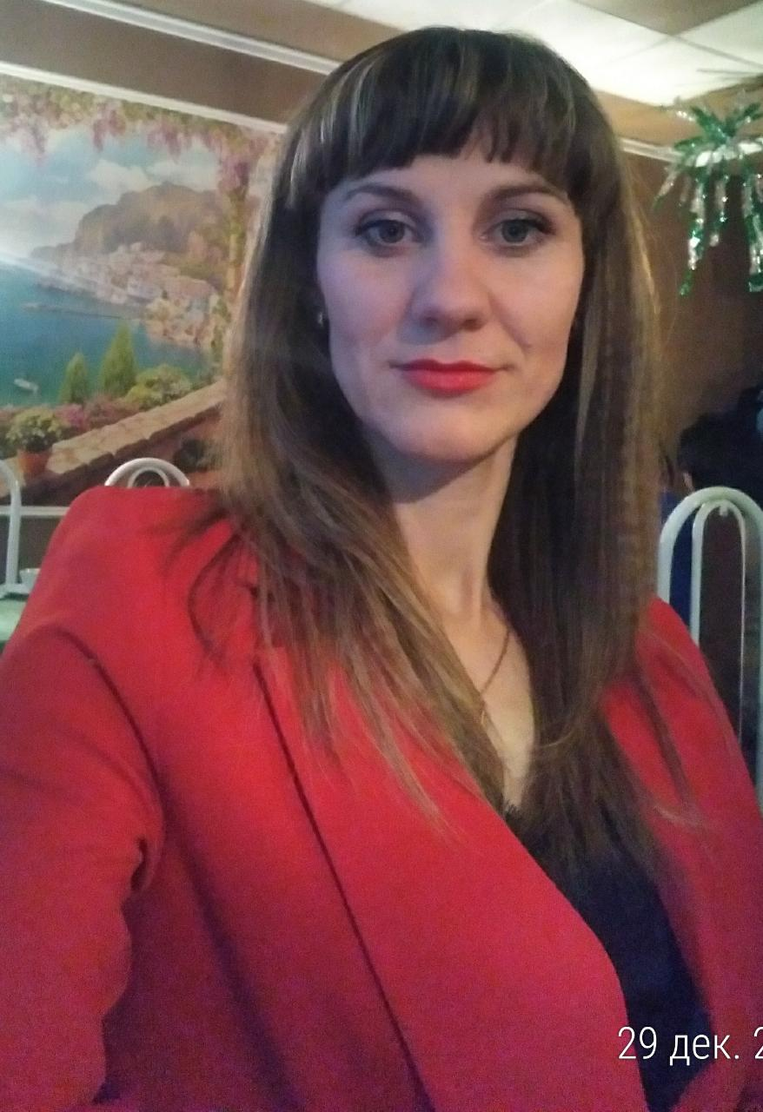
Скиба
Юлия Александровна,
учитель начальных классов, МБОУ «Витовская ООШ
им. А.Е.Зубцова»
Почепского района

Slide 7
Учителя математики,
физики

Slide 8
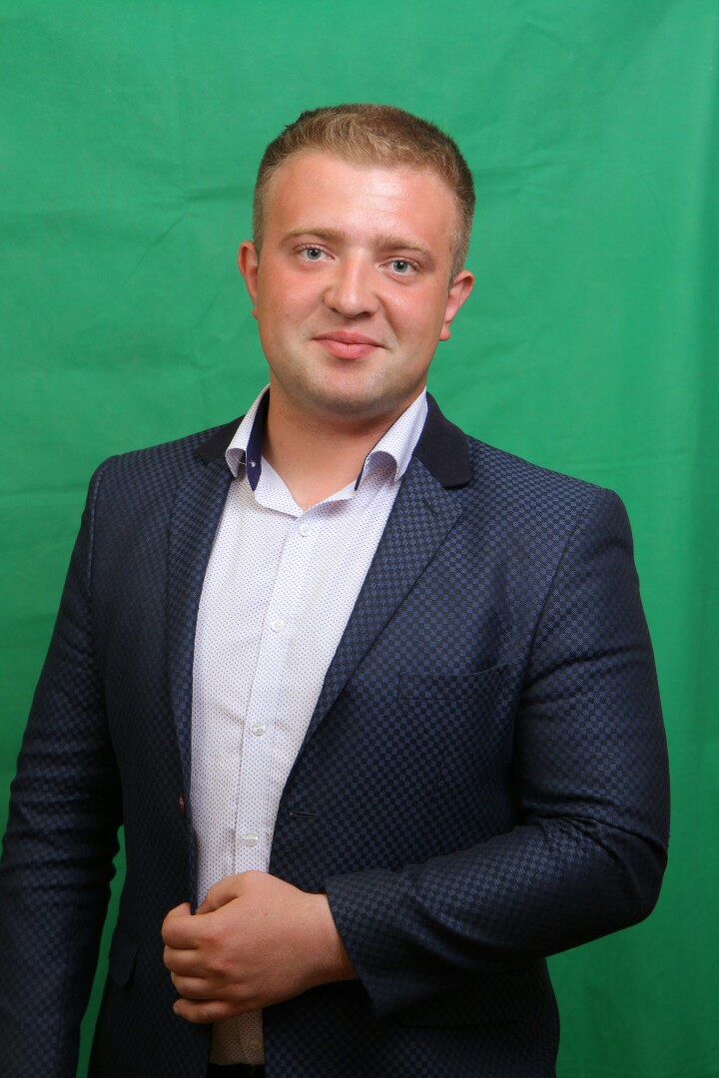
Иванин
Иван Викторович,
учитель математики,
МБОУ «Вельяминовская СОШ им. Л.С. Филина»

Slide 9
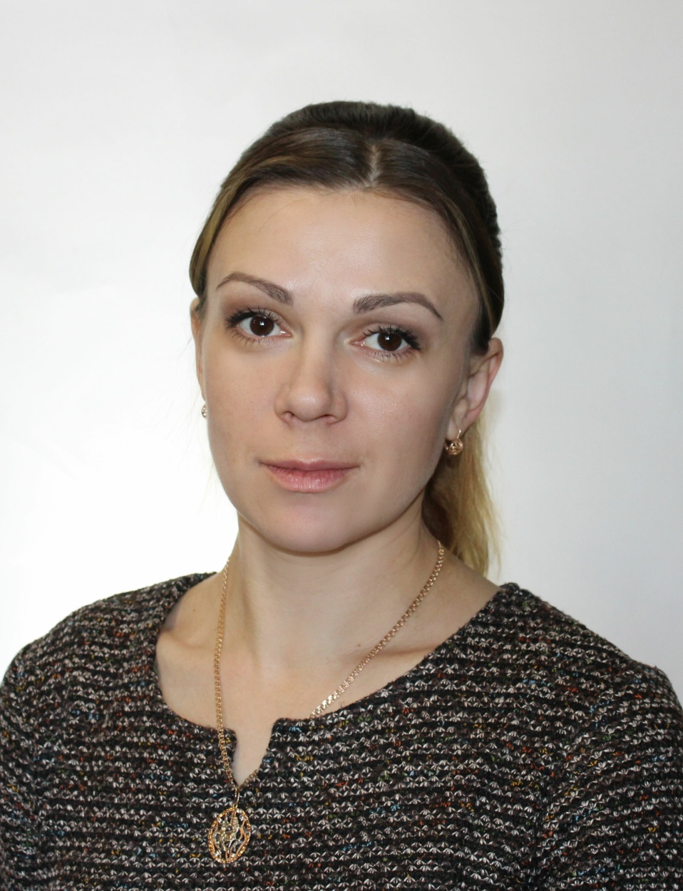
Кириченко
Анастасия Игоревна,
учитель математики,
МБОУ «Злынковская
СОШ №1»

Slide 10
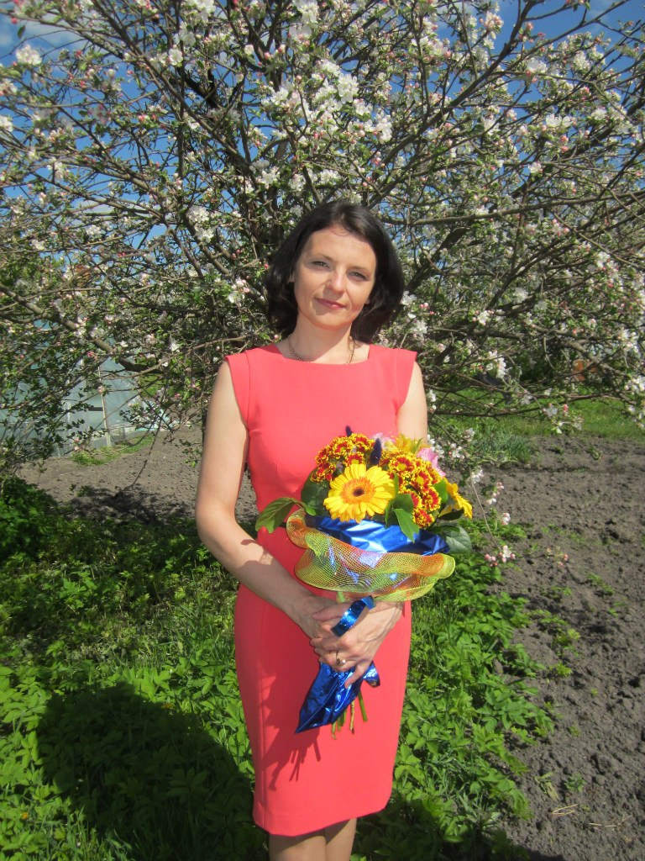
Северина
Виктория Викторовна,
учитель математики и информатики,
МБОУ «СОШ №29» г.Брянска

Slide 11
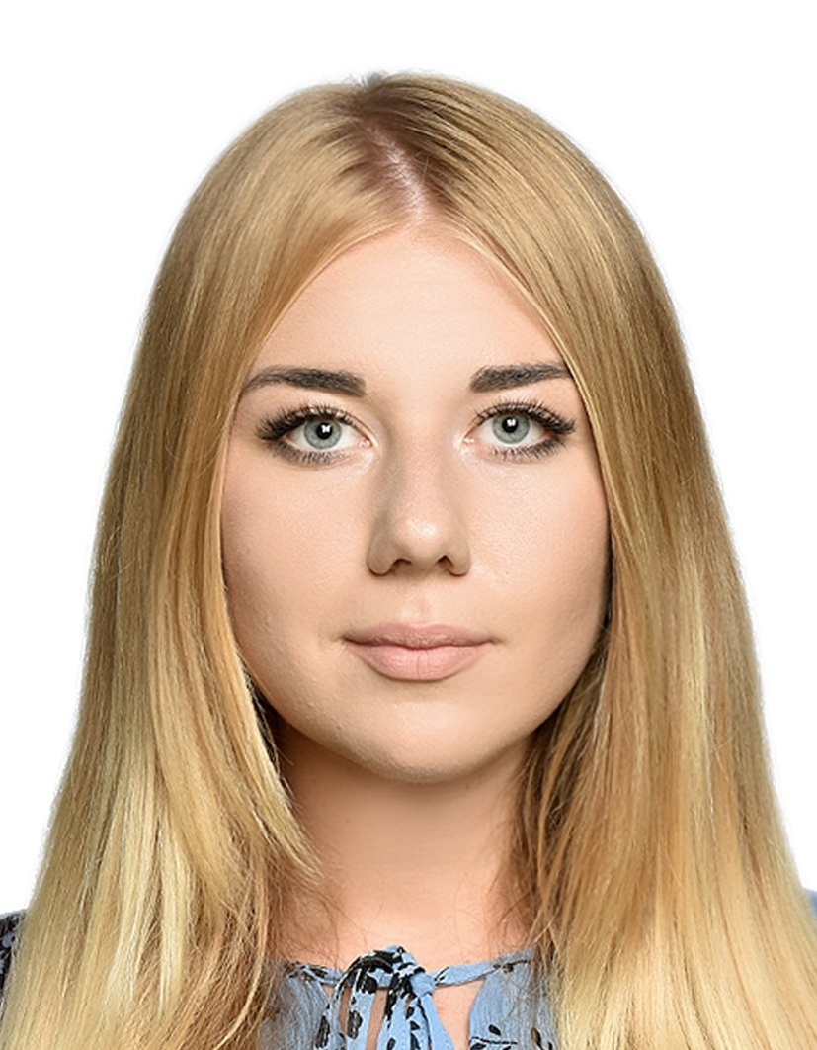
Манькова
Алла Николаевна,
учитель математики,
МБОУ «Лицей №1» Брянского района

Slide 12
Учителя
химии, биологии,
географии

Slide 13
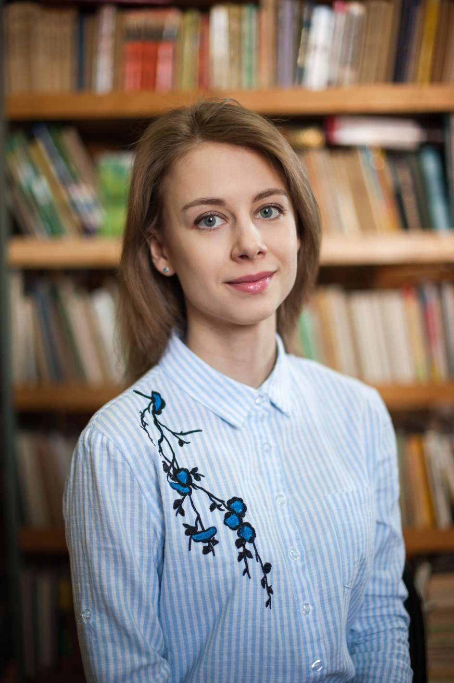
Сарнецкая
Мария Игоревна,
учитель географии,
МБОУ «СОШ № 2 им. Героя России М.А. Мясникова»
г. Сельцо

Slide 14
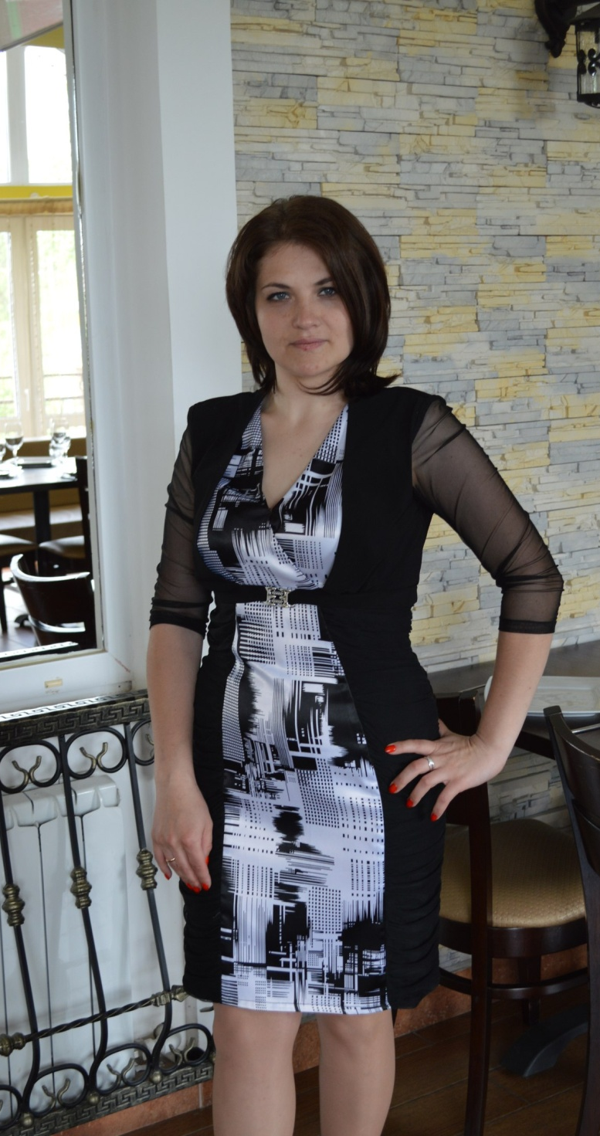
Шевцова
Ольга Николаевна,
учитель биологии,
МБОУ «Погарская
СОШ №2»

Slide 15
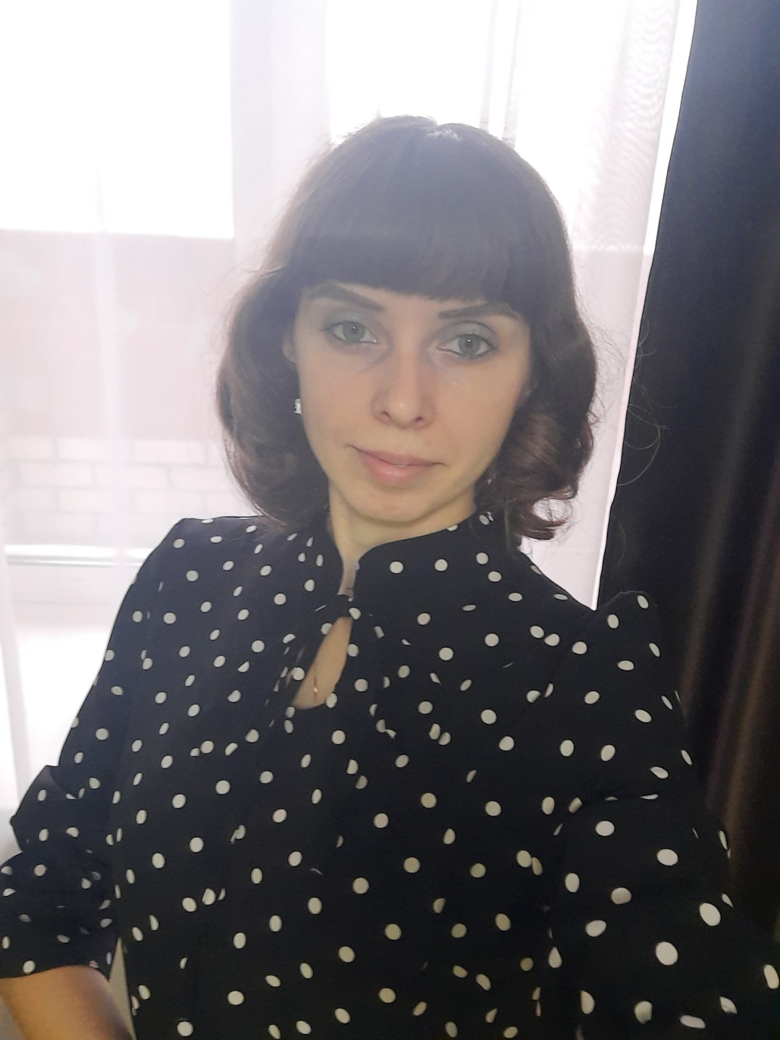
Гуня
Марина Александровна,
учитель химии,
МБОУ «Дубровская СОШ им. Н.П. Сергеенко»

Slide 16
Учителя русского языка и литературы, иностранного языка

Slide 17
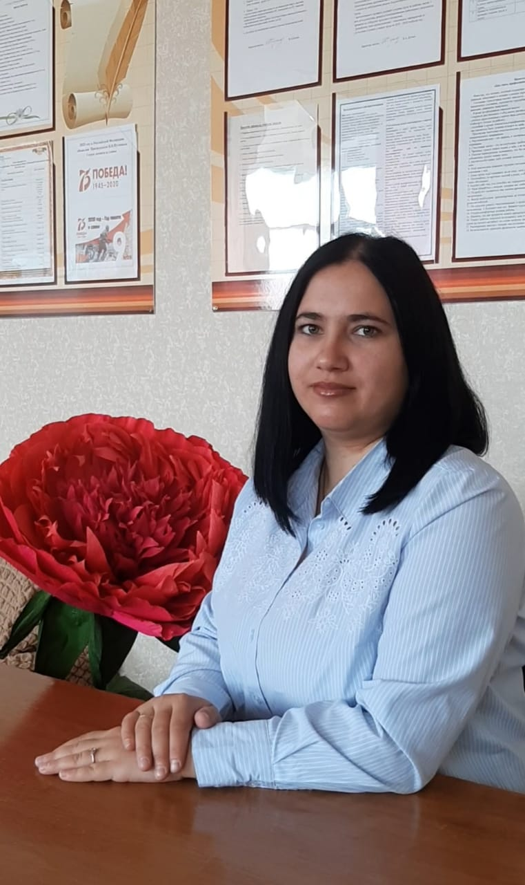
Власенко
Наталья Николаевна, учитель английского,
немецкого языка,
МБОУ «Выгоничская СОШ»

Slide 18
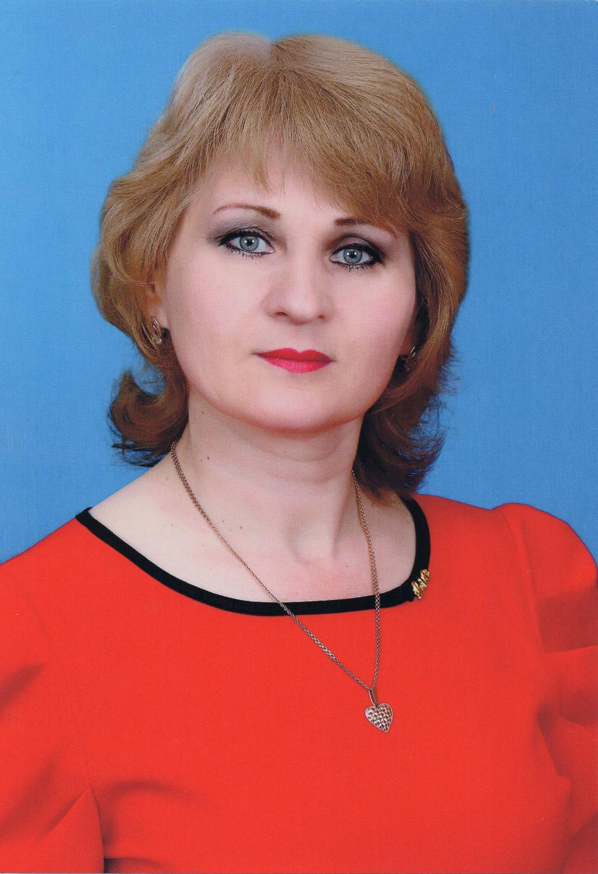
Бутримова
Наталья Александровна, учитель русского языка и литературы,
МБОУ «Верещакская СОШ им. Героя Советского Союза Ф.И.Пугачёва»

Slide 19
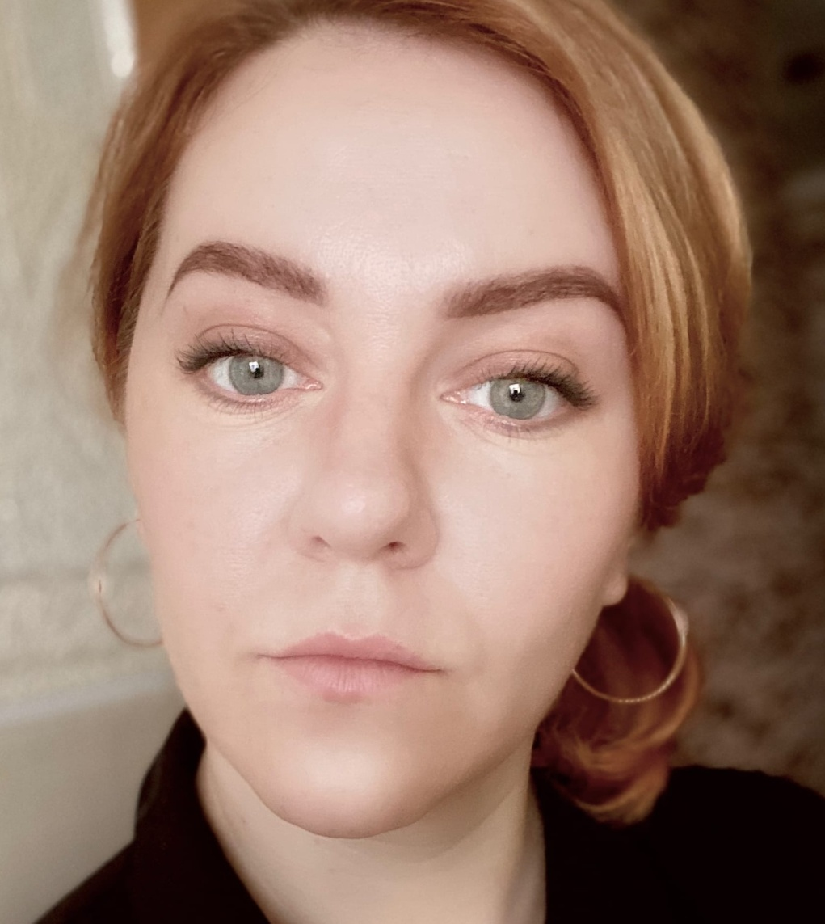
Куприна
Анна Владимировна,
учитель русского языка и литературы,
МАОУ «Гришино-Слободская СОШ»

Slide 20
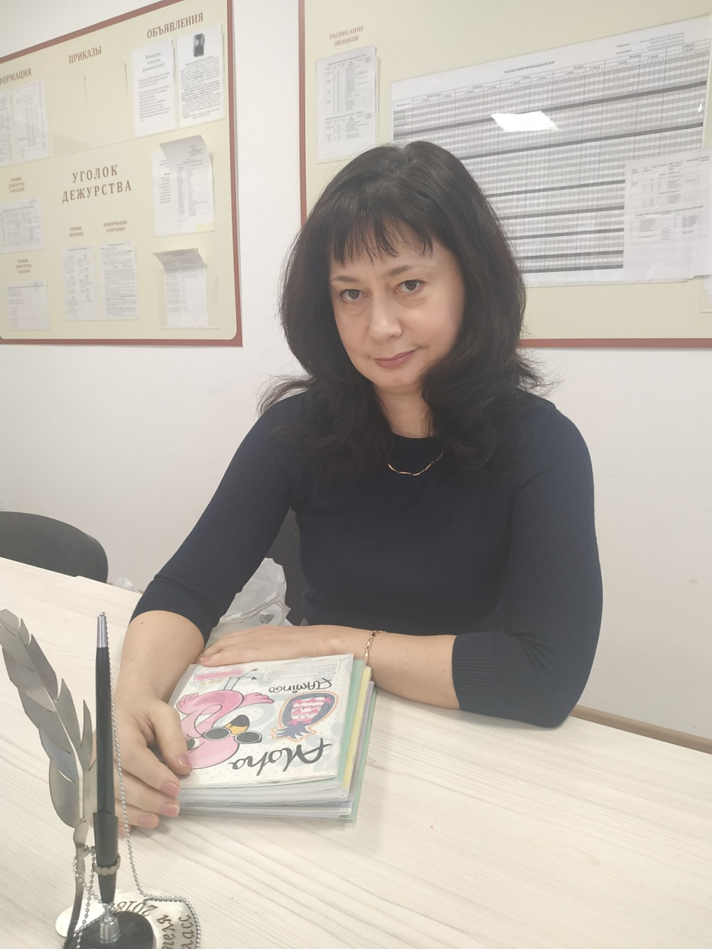
Осовитная
Мария Геннадьевна,
учитель русского языка и литературы,
МБОУ«Брянский городской лицей №2
им. М.В.Ломоносова» г.Брянска

Slide 21
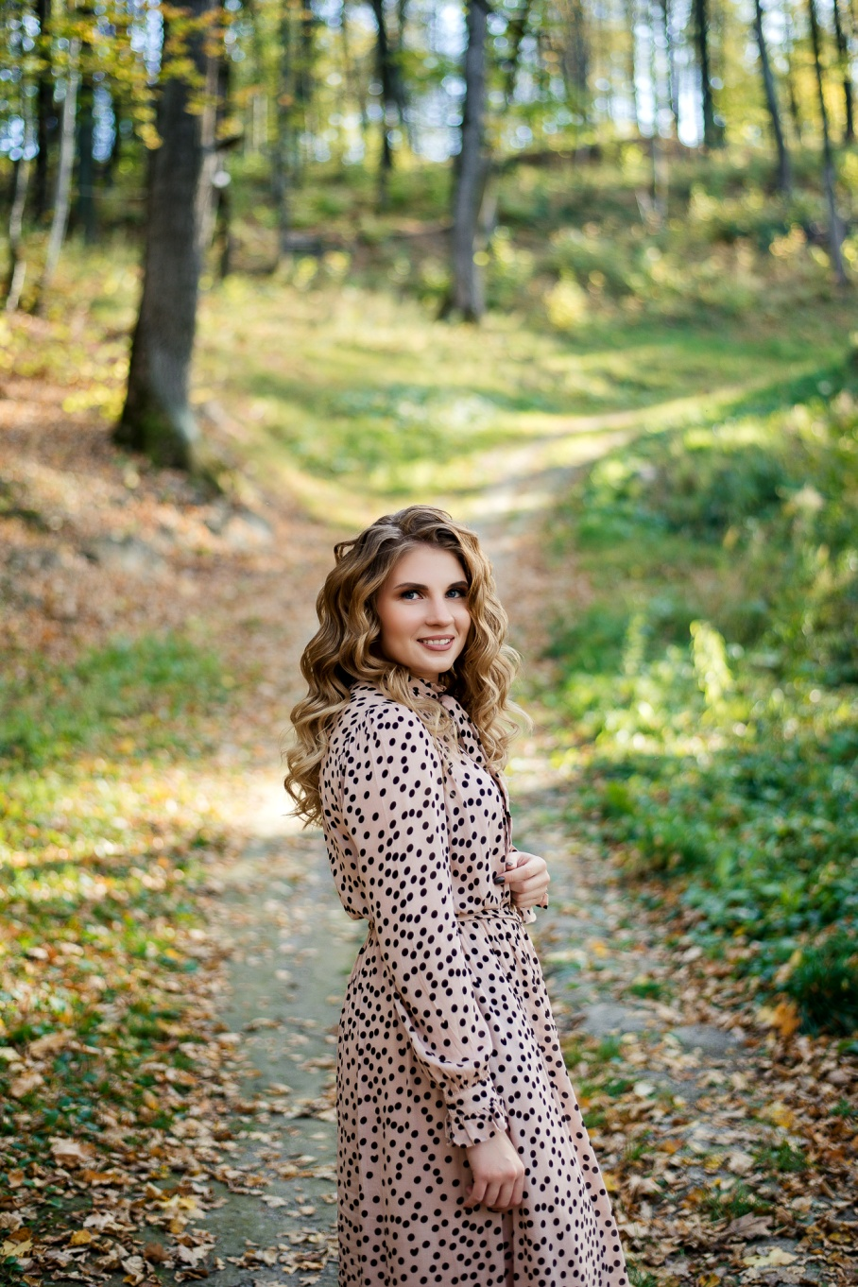
Стеценко
Юлия Валерьевна,
учитель английского языка,
МБОУ «Гимназия №7 им.Героя России С.В.Василева»
г.Брянска

Slide 22
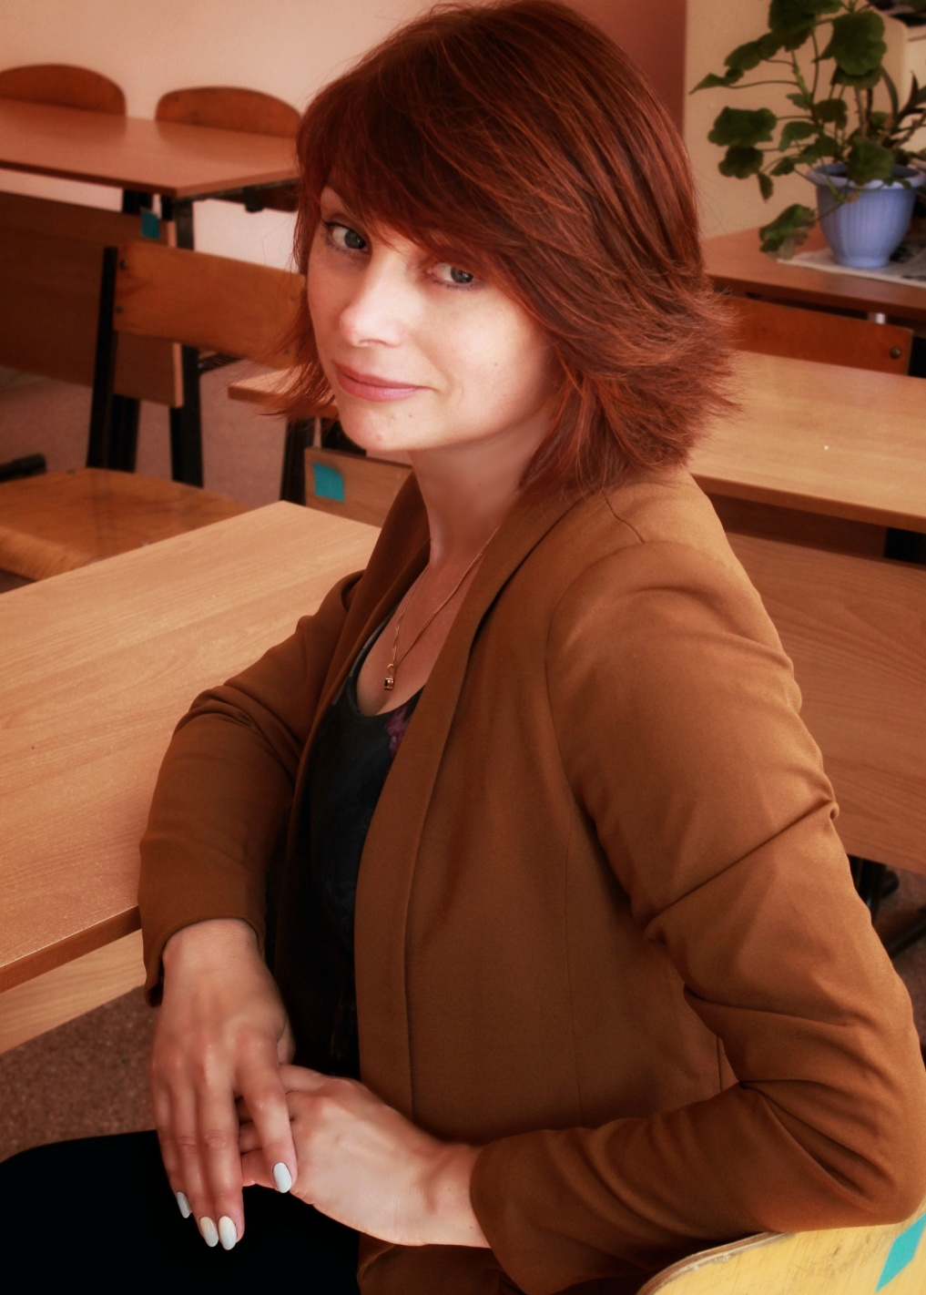
Грачева
Елена Алексеевна,
учитель русского языка и литературы,
МБОУ «Гимназия №4» г.Брянска

Slide 23
Учителя общественных дисциплин, истории, физической культуры, технологии

Slide 24
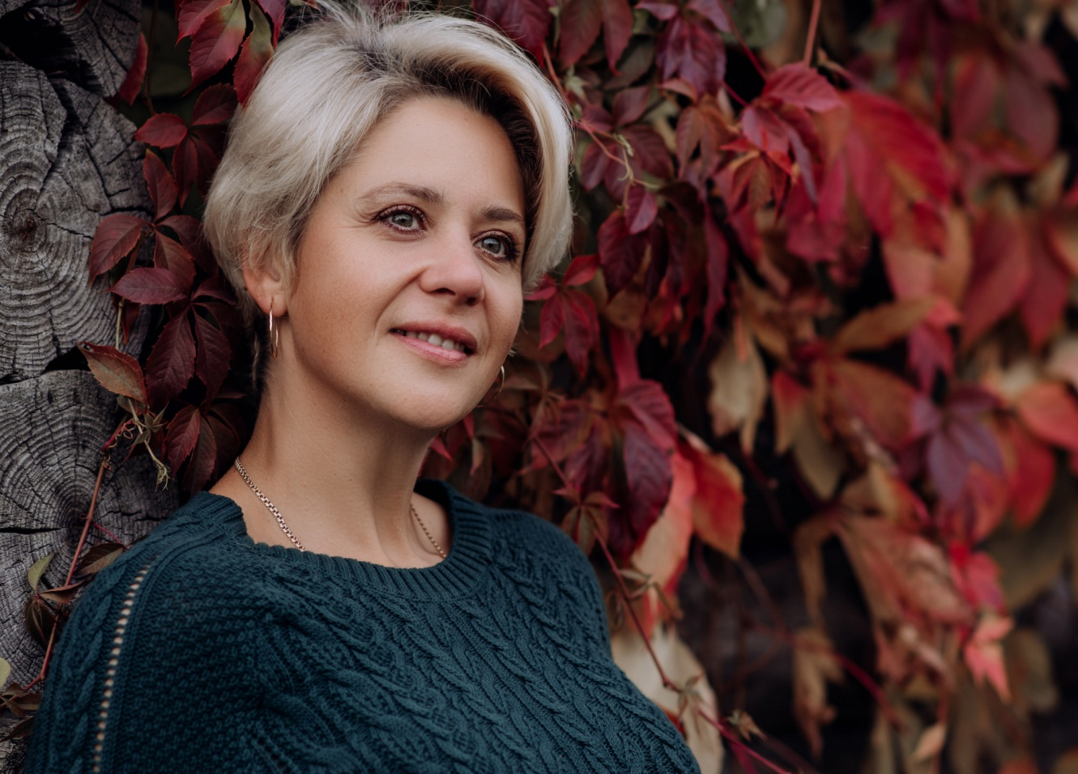
Паращенко
Светлана Владимировна,
учитель общественных дисциплин,
МБОУ «Чуровичская СОШ»

Slide 25
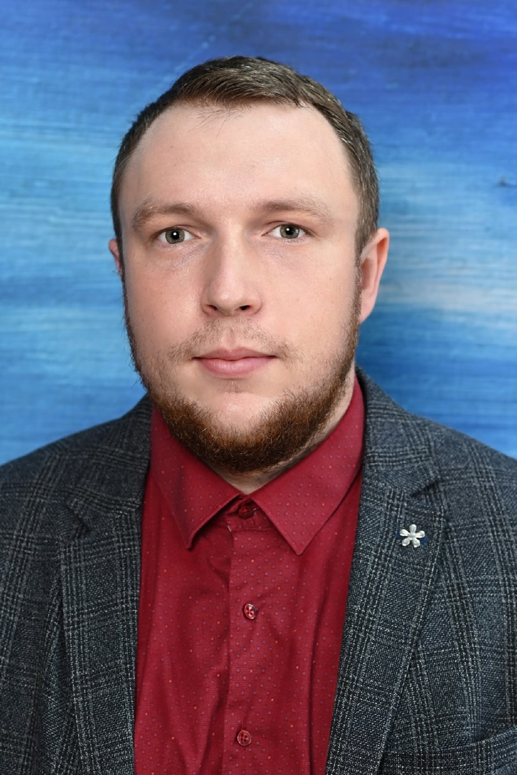
Лебедев
Алексей Геннадьевич,
учитель истории и общественных дисциплин,
МБОУ «Стародубская СОШ №2»

Slide 26
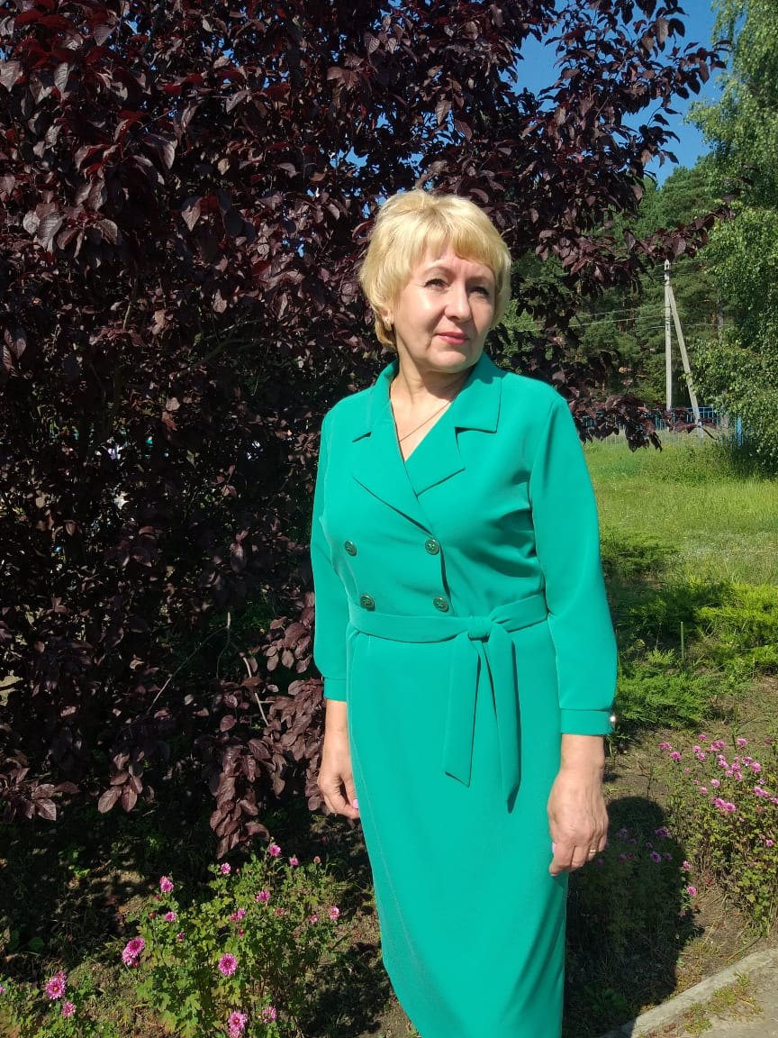
Рябиченко
Людмила Петровна,
учитель технологии, МОУ «СОШ №1» г.Унеча

